Slide 1


Slide 2


Slide 3

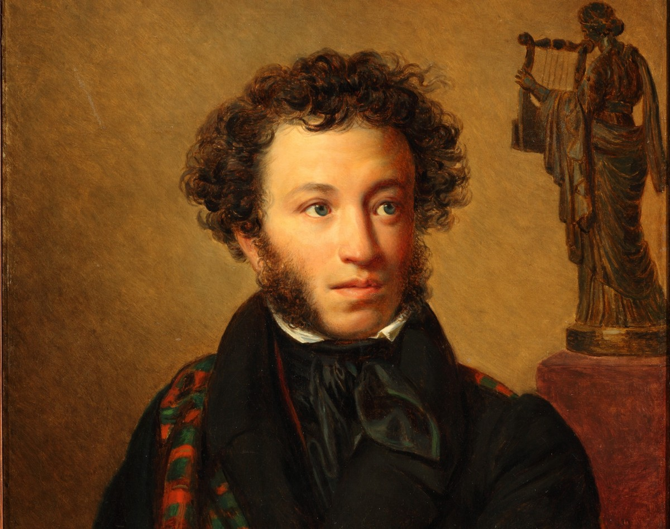
  Какую сказку Александра Сергеевича Пушкина мы прочитали?
  Что вы запомнили из жизни
  Александра Сергеевича Пушкина?
  Как зовут великого русского поэта, чьи произведения мы читали на прошлом уроке?
  Как зовут великого русского поэта, чьи произведения мы читали на прошлом уроке?
  Вспомните, с произведениями какого раздела мы начали знакомиться?

Slide 4
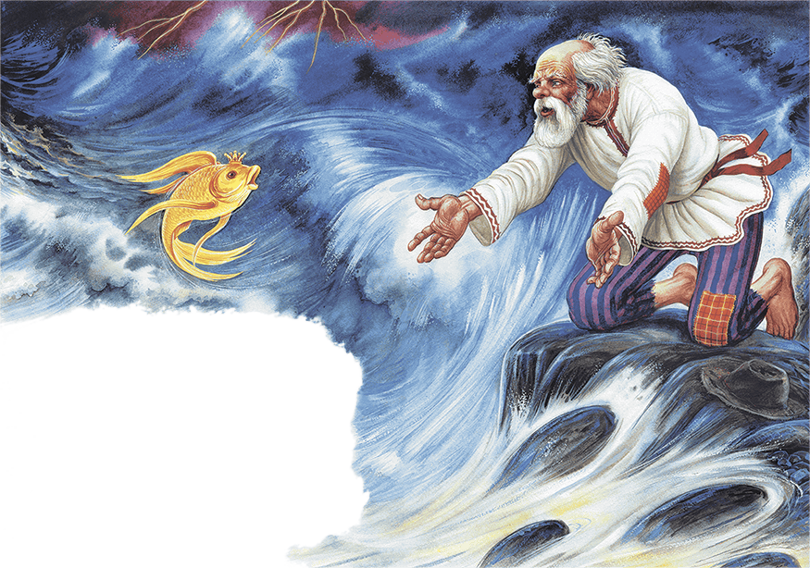

  Как жили старик со старухой - богато или бедно?
  Что больше возмутило рыбку: жадность старухи или её неблагодарность?
  Как жили старик со старухой - богато или бедно?
  Старик поймал золотую рыбку, которая готова исполнить всё, что он пожелает. Но старик ничего не просит у рыбки и ласково отпускает её.
  Как вы считаете, любой человек способен поступить так, особенно если он живёт бедно, в ветхой землянке?
  Как можно назвать человека, который не заботится о своей выгоде?
  Как можно назвать старуху, которая сколько бы ни получала, хочет ещё?
  Рыбка признательна старику за оказанное добро и старается его отблагодарить. Хороши ли она поступает?
  Как можно назвать человека, который не заботится о своей выгоде?
  Кто из героев сказки должен был быть особенно благодарен рыбке?
  Как вам кажется, стыдно ли было старику ходить к рыбке с просьбами?
  Почему он всё же обращался каждый раз к рыбке?
  За что старуха должна была благодарить рыбку?
  Как рыбка наказала старуху за неблагодарность?
  Пошла ли она хоть раз к морю, поблагодарила рыбку?
  В каком случае старику было особенно стыдно обращаться к рыбке с очередной просьбой? Почему?
Старик:
Старуха:

Slide 5
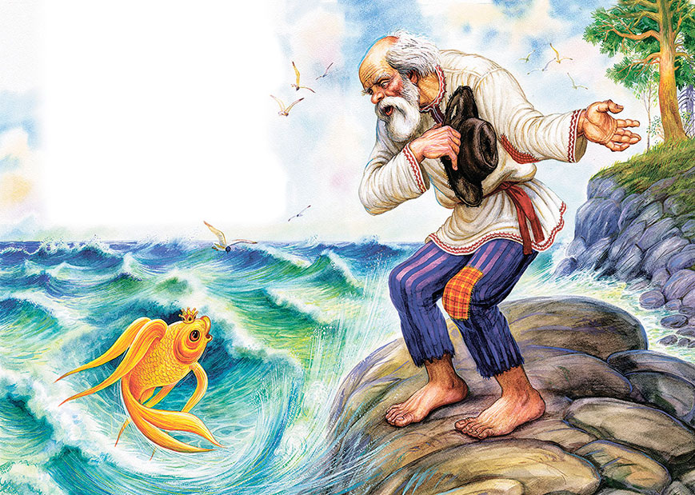
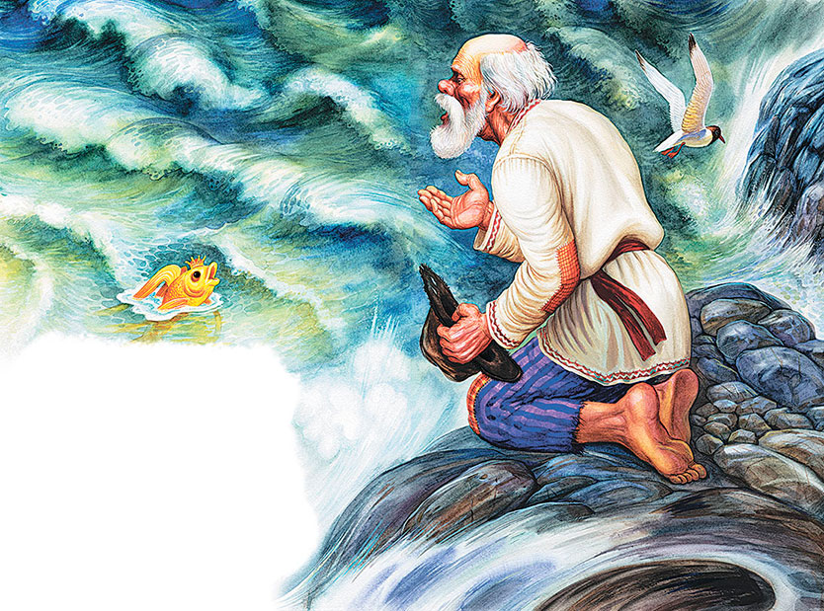
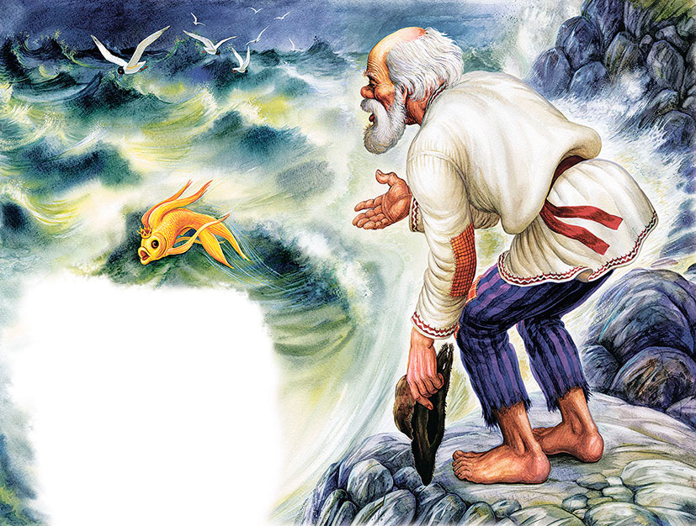
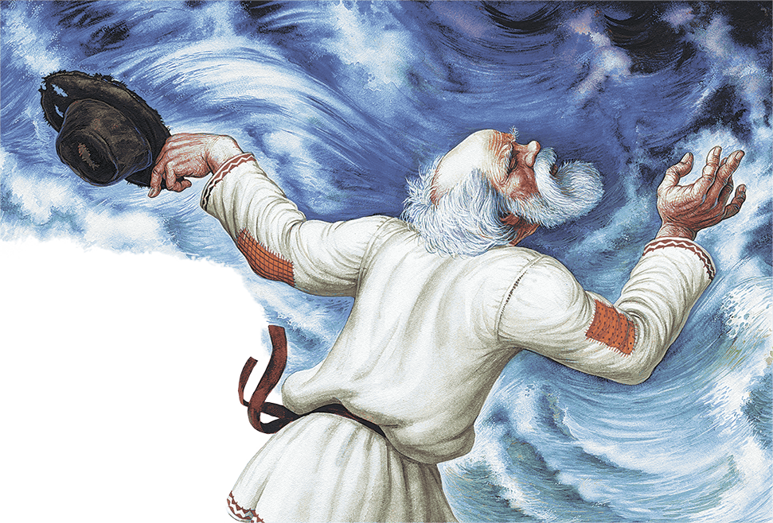
  Как можно догадаться, что рыбке не нравилась жадность старухи?
  Когда мы говорим: «Остаться у разбитого корыта»?
  Чему учит эта сказка?

Slide 6
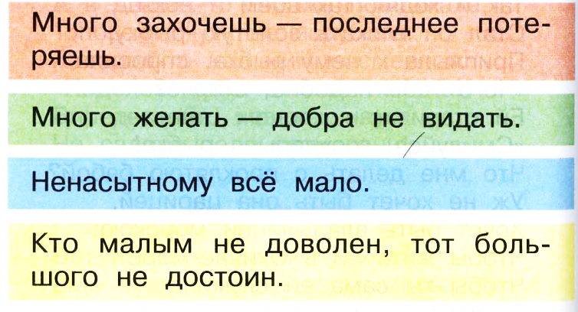
  Прочитайте пословицы на стр. 100, объясните их смысл. Подходят ли пословицы к сказке?

Slide 7
  В сказке есть разные герои. Попробуем определить, к какому типу относится каждый из героев сказки.
Положительные герои | Отрицательные герои | Герои-помощники | Нейтральные герои

Slide 8
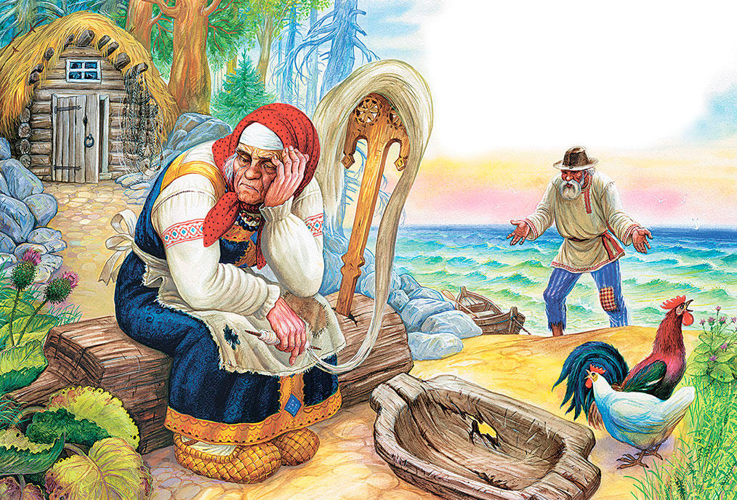
  Вспомните, какие признаки волшебной сказки мы знаем?
  Какие признаки волшебной сказки есть в сказке
  «О рыбаке и рыбке»?
Признаки волшебной сказки:
1. Зачин.
2. Волшебные предметы.
3. Троекратный повтор.
4. Сказочные слова и выражения.
5. Борьба добра и зла.
6. Победа добра над злом.
7. Волшебный помощник.

Slide 9
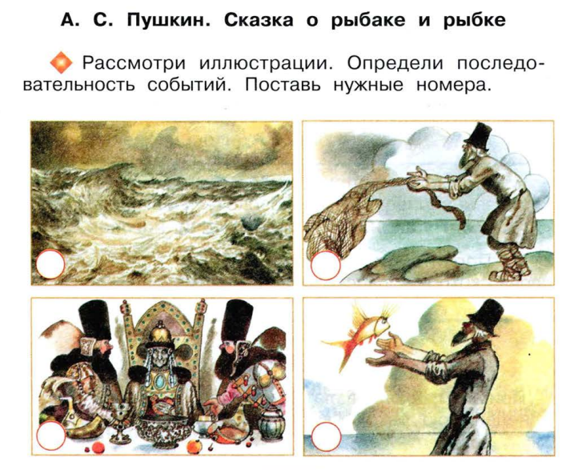

Slide 10
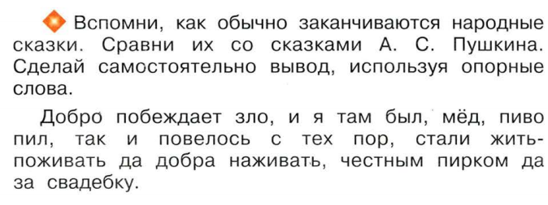
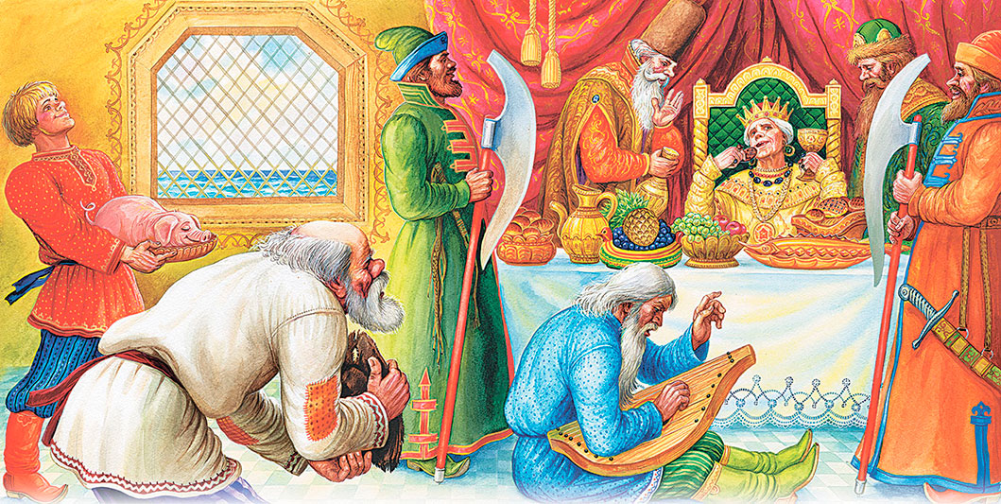

Slide 11

  Вспомните, что мы сегодня делали на уроке.
  Что вам особенно понравилось?
  Что показалось немного трудным?
  Спасибо, ребята, за урок!
  До новых встреч!

Slide 12
Домашнее задание:
Уч. с. 101 №9

Slide 13







